Slide 1

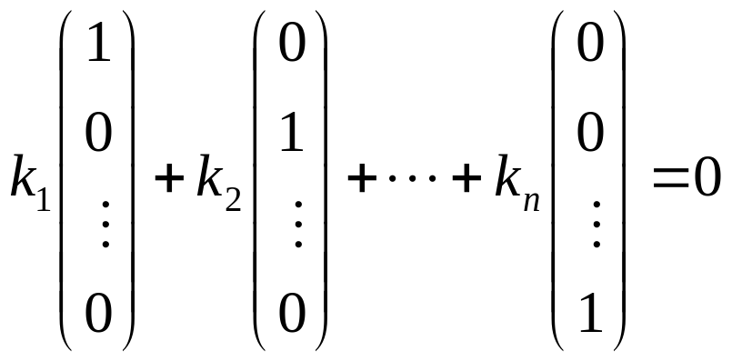



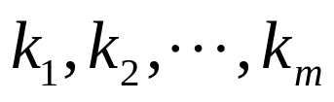
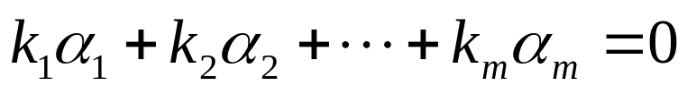

即
所以只有当 时上式才成立，所以此
向量组线性无关.
一般地，称向量组 为单位坐标向量组.
例5
设 是两两正交的非零向量组，证明
该向量组线性无关.
证
设有一组数 ，使得
把上式两端同时与 作内积，有

Slide 2
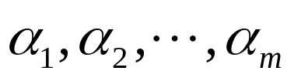
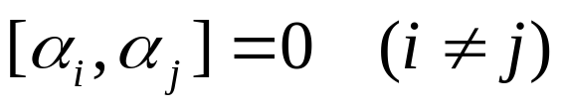
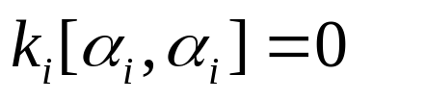
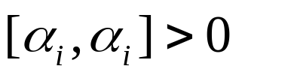
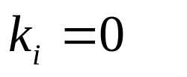






因为向量组 两两正交,所以
所以
又因为
所以一定有
所以向量组 线性无关.
⒋ 三维向量相关性、无关性的几何意义
⑴ 两个向量的情形
与 线性相关 存在数 ,其中至少一个非零，
使得

Slide 3


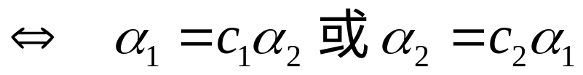

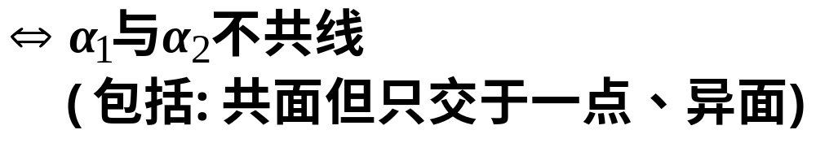

Slide 4





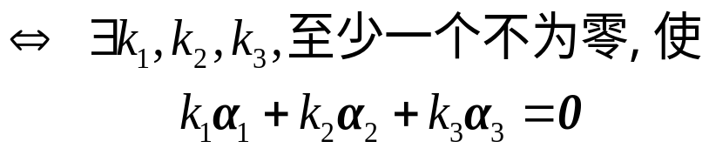
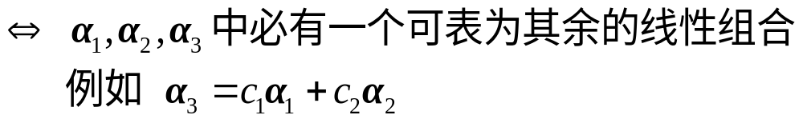


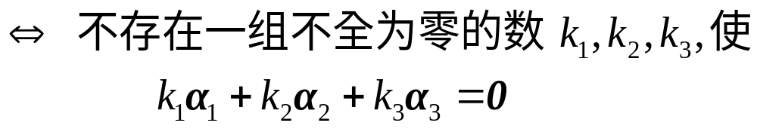


Slide 5
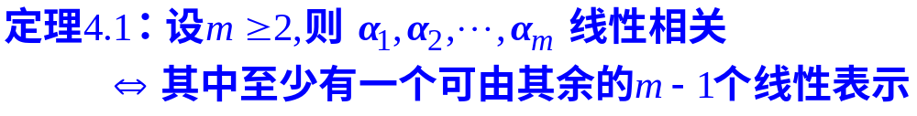
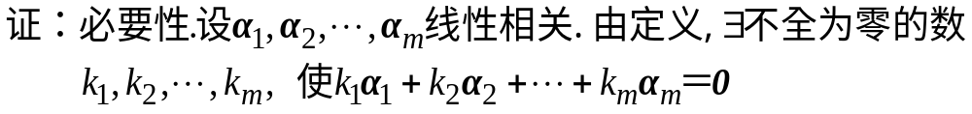
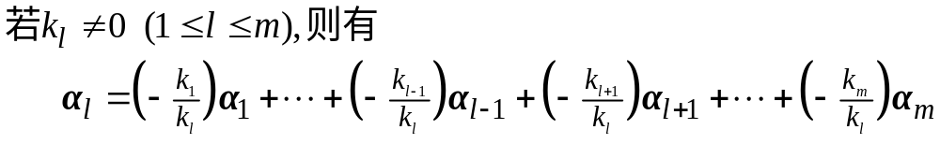
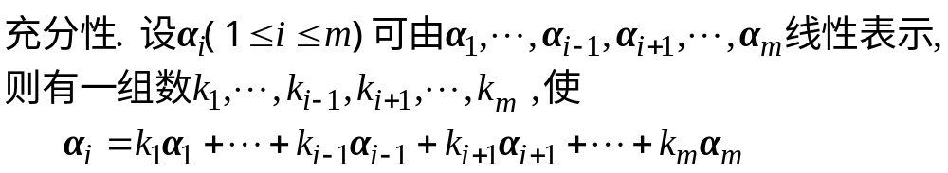
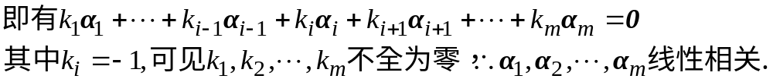
二. 线性相关性判定定理
1. 线性相关性与线性表示的关系
证毕

Slide 6
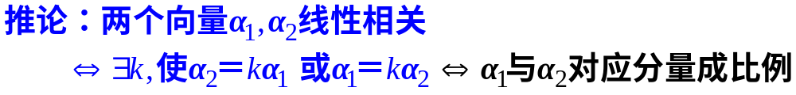



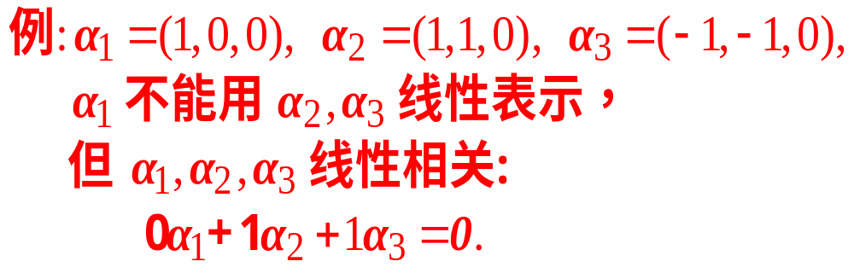
注：
设 线性相关,
则 可用 线性表示.
……………………....…(×)
(2) 设 线性相关,
则其中任一个可用其余m-1个线性表示.
………………(×)
(3) 设 线性相关,
则其中有一个可用其余m-1个线性表示.
………………(√)
(4) 设 中,有一个不能用其余m-1个线性表示,
则 线性无关.
…….…(×)

Slide 7



(5) 设 中,任一个都不能用其余 m-1个线性表示,
则 线性无关.
……………..(√)
说明: 此命题为定理4.1的逆否命题.
(6) 若0可用 线性表示,
则 线性相关.
………………………………(×)
(7) 设 是A的列向量组,
齐次线性方程组 Ax=0, 则
  Ax=0 有非零解 ⇔ 线性相关.
  Ax=0 只有零解 ⇔ 线性无关.
  说明: Ax=0 ⇔
…………..…….(√)
…………..…….(√)

Slide 8
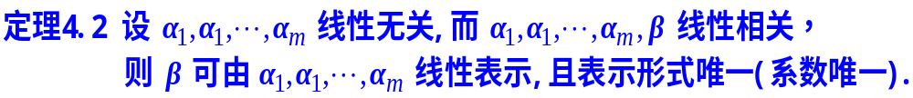
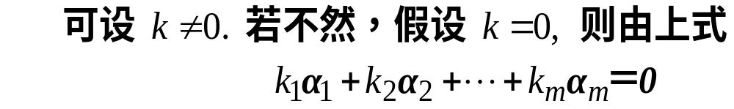
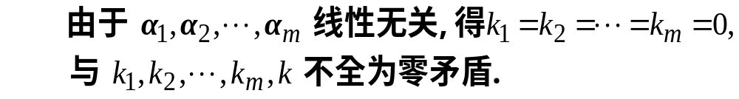
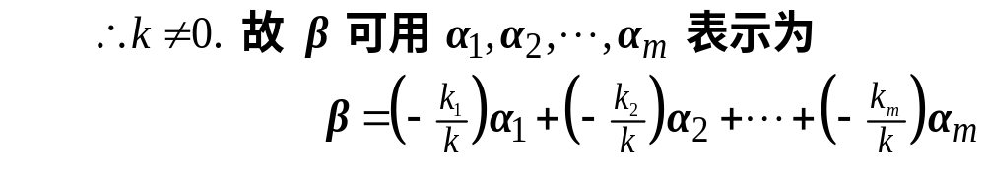
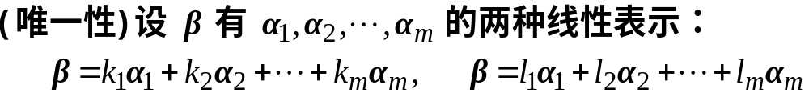
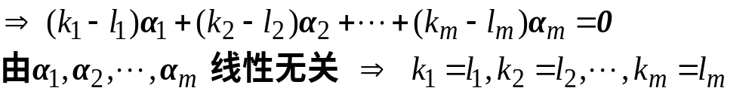
2. 向量组的线性相关性与其部分组的关系
证毕

Slide 9
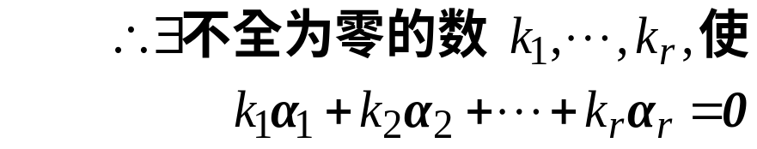
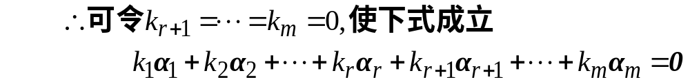
定理4.3：向量组的部分向量线性相关
⇒ 此向量组线性相关。
推论1：含零向量的向量组一定线性相关.
推论2：(定理4.3的逆否命题)
向量组线性无关 ⇒ 任一部分向量组线性无关.

Slide 10
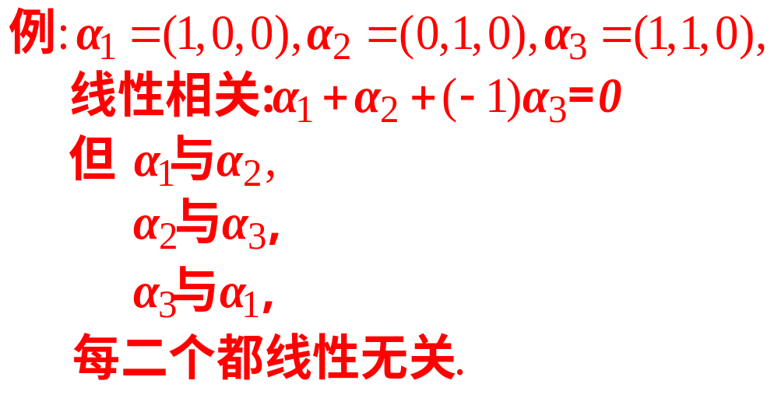
注：
(8) 设 线性相关,
则其中至少有m-1个向量线性相关.
………………… (×)
(9) 若 中任意m-1个向量都线性无关,
则此组向量线性无关.
…..…………..…(×)
见(8)之例.此命题为命题(8)的逆否命题，故也错.
(10) 若向量组线性相关，
则它必有一部分向量向量线性相关.
……………….. (×)
定理4.3的逆命题,不成立.

Slide 11
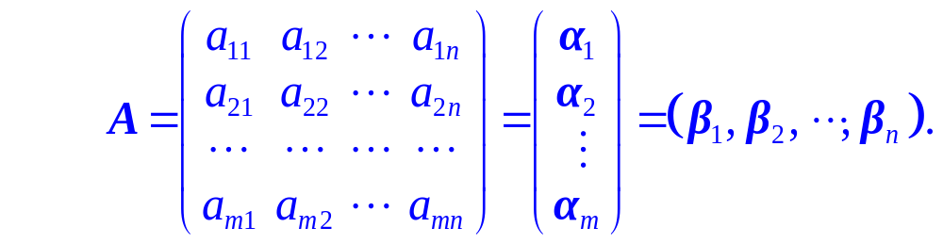
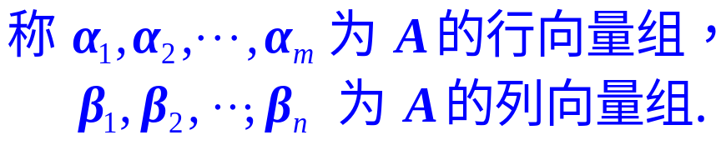
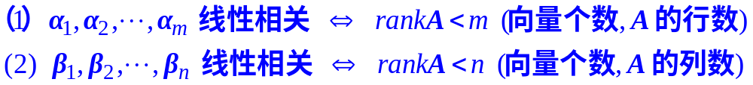
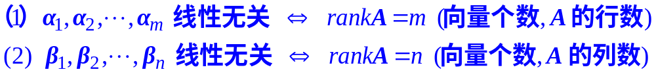
3.用向量组的矩阵秩判定线性相关性
定义4.8 设
说明：给定矩阵A，把A按行分块，每一行看作一个向量；
把A按列分块，每一列看作一个向量；
反之，给定一组同维行向量，以它们为行可排成一个矩阵;
给定一组同维列向量，以它们为列可排成一个矩阵.
定理4.4
定理4.4'

Slide 12
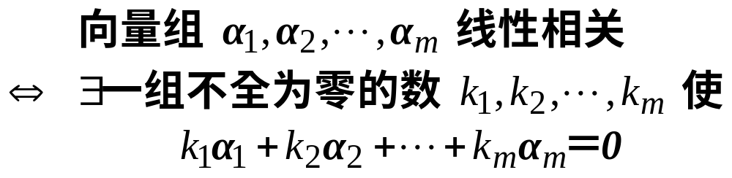
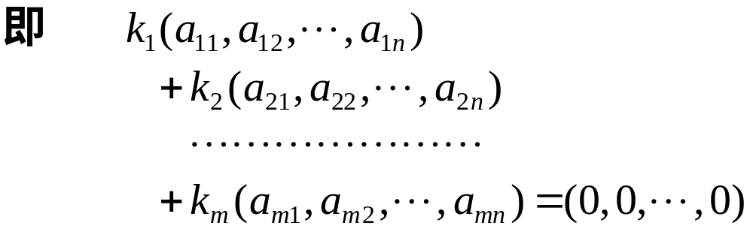
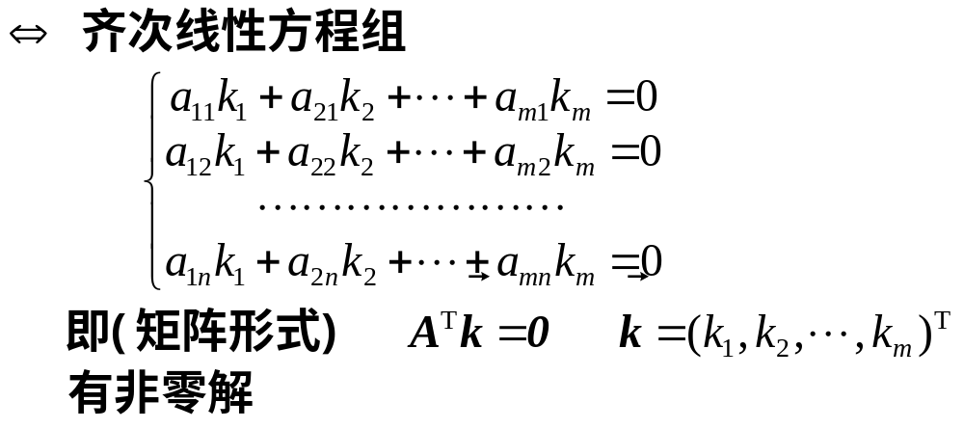
定理4.4 的证明 结论(1) 与结论(2) 的证明类似，故只证(1).

Slide 13

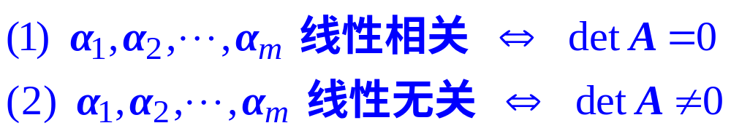

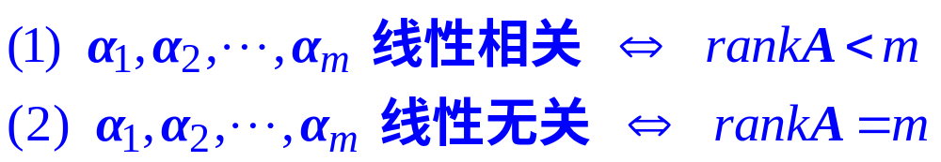
推论1：在 n 维向量组 中，若 m = n，
即向量个数＝向量维数 (此向量组可构成方阵A), 则
推论2：在 n 维向量组 中，若 m > n，
即向量个数 > 向量维数，则
即: 含有 n+1 个或更多个向量的 n 维向量组，必定线性相关.
证: rankA < min{m,n} = n < m.
推论2′：在 n 维向量组 中，若 m < n，
即向量个数<向量维数，则

Slide 14
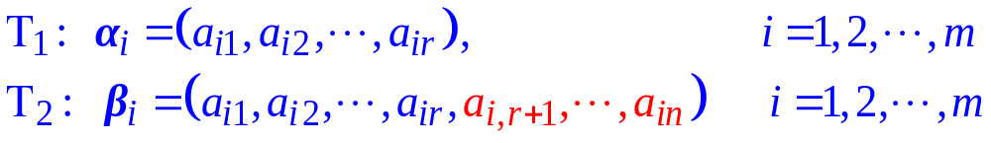
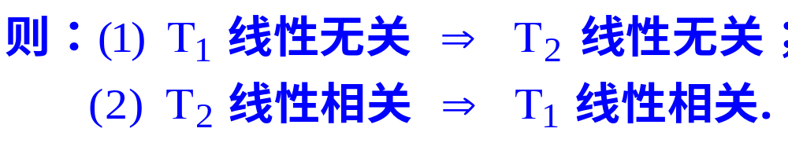
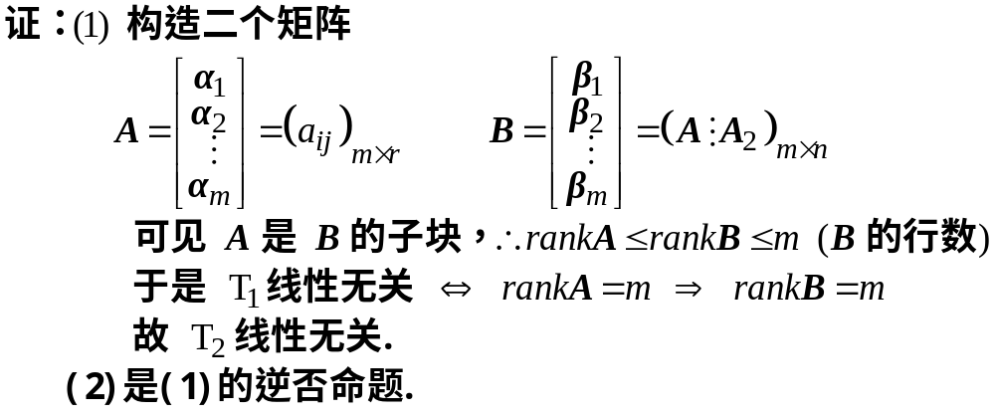
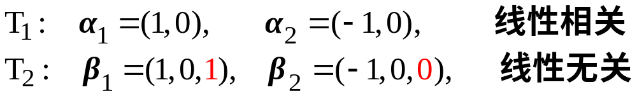
推论3：设两个向量组
注(11) 设T₁线性相关，则T₂也线性相关. (×)
例：

Slide 15



推论3的进一步推广：
设 线性无关.若对每个向量 ,在若干个相同
的位置处,任意地添加或插入分量,则所得的新向量组
仍然线性无关.
(2)设 线性无关.若对每个向量 ,把序号相同
的若干分量都按同一顺序进行调换，则所得的新向量组
仍然线性无关.
(3)按上面(1)与(2)的方法联合操作,仍然有相同结论.

Slide 16
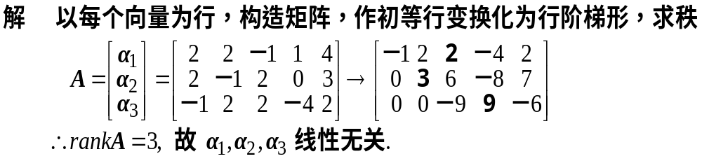
例4.6 判断如下向量组的线性相关性
说明(1) 只需判断向量组的线性相关性时，可用定理4.4;
(2) 还需要求向量组的极大无关组时，要用定理4.7.

Slide 17
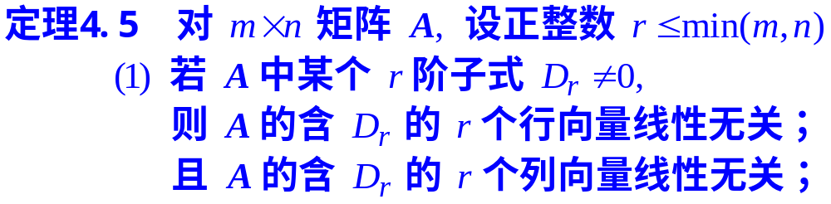
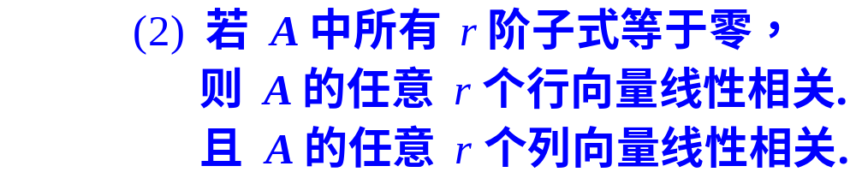
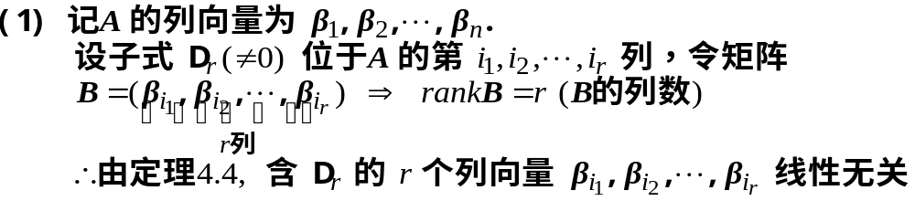
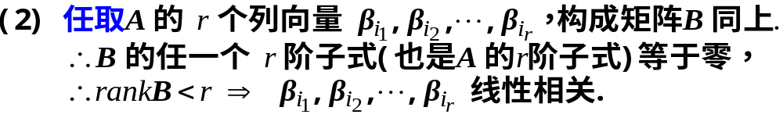
如何由矩阵的子式是否为零，来判断向量组的线性相关性？

Slide 18
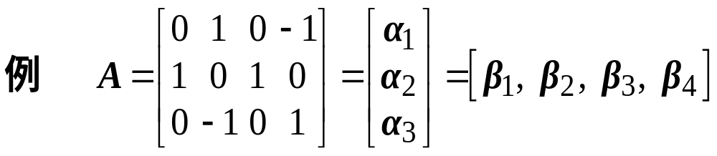
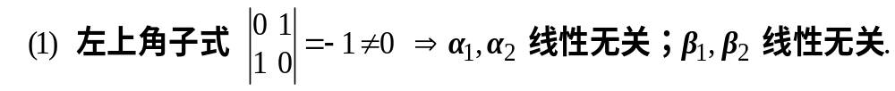
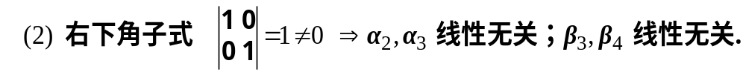



Slide 19
四、小结
１. 向量、向量组与矩阵之间的联系，线性方
程组的向量表示；线性组合与线性表示的概念；
２. 线性相关与线性无关的概念；线性相关性
在线性方程组中的应用；（重点）
３. 线性相关与线性无关的判定方法：定义，
两个定理．（难点）

